Slide 1

BANCO DE DADOS — 6º PERÍODO
Normalização & Dependências Funcionais
Teoria Relacional e Decomposição em 1FN, 2FN e 3FN (Caso Centro de Memória)
Pedro Henrique Rocha de Andrade
Breno Luiz
Isaac Salles
Bom Jesus do Itabapoana — RJ
02 de Setembro de 2026

Slide 2
| Sumário
Banco de Dados | Normalização & DFs
Estrutura da Apresentação
1. Conceitos
2. Cenário 0FN
3. 1ª FN
4. 2ª FN
5. 3ª FN
6. Conclusões
de Andrade, P. H. R.; Luiz, B.; Salles, I.
Normalização & Dependências Funcionais
2 / 11

Slide 3
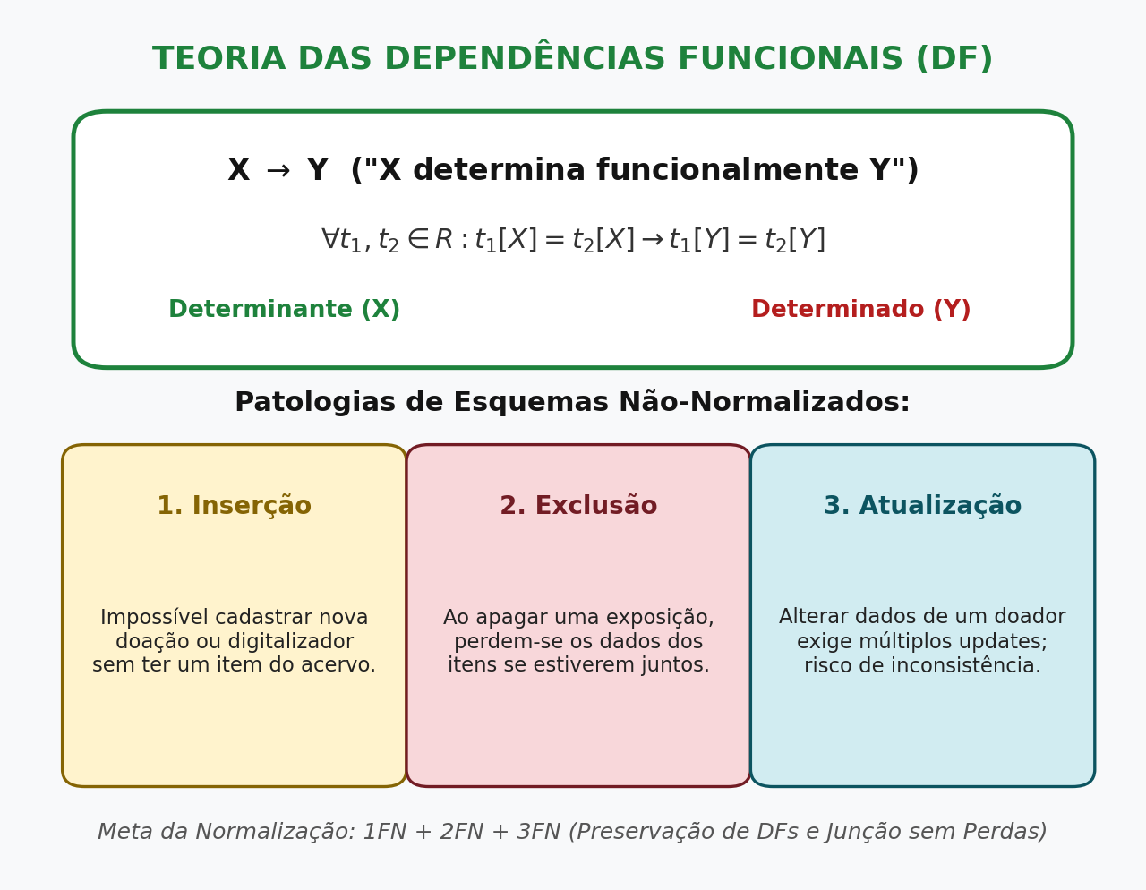
| Conceitos
Banco de Dados | Normalização & DFs
O que são Dependências Funcionais?
Figura 1 - Teoria de DFs e Anomalias
• Definição (X → Y): X determina unicamente o valor de Y.
• Determinante vs Determinado: X determina; Y depende.
• Anomalias Clássicas: Inserção, Exclusão e Alteração.
• Objetivo Central: Eliminar redundâncias sem perda de dados.
Fonte: Elaboração dos Autores (2026)
de Andrade, P. H. R.; Luiz, B.; Salles, I.
Normalização & Dependências Funcionais
3 / 11

Slide 4
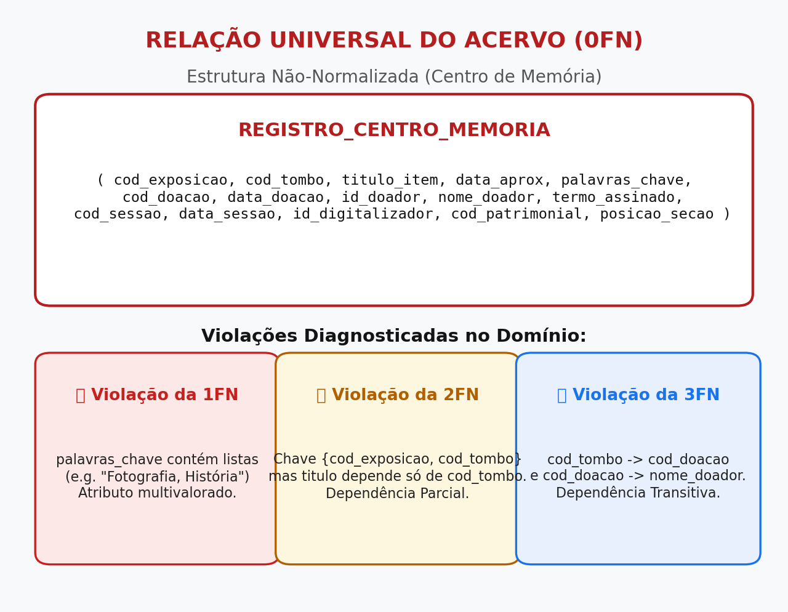
| Cenário 0FN
Banco de Dados | Normalização & DFs
O Cenário Não-Normalizado (0FN)
Figura 2 - Relação Universal 0FN
• Domínio: Acervo, doações e exposições unificados.
• Anomalia de Inserção: Impossível cadastrar doador sem item do acervo.
• Anomalia de Exclusão: Cancelar exposição apaga o item do acervo.
• Anomalia de Alteração: Atualização repetida de dados do doador.
Fonte: Baseado no Sistema Centro de Memória
de Andrade, P. H. R.; Luiz, B.; Salles, I.
Normalização & Dependências Funcionais
4 / 11

Slide 5
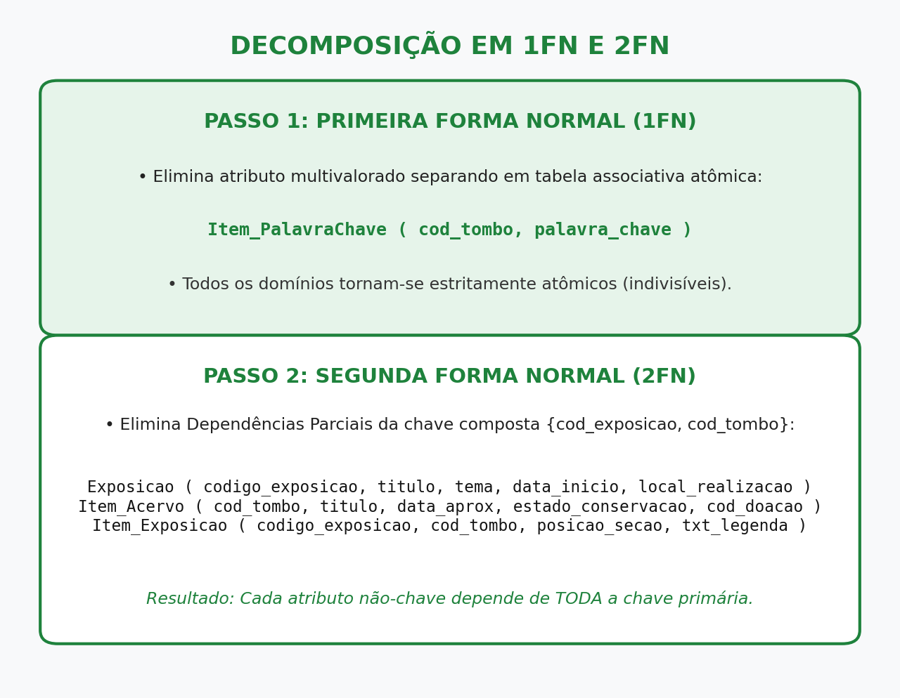
| 1ª FN
Banco de Dados | Normalização & DFs
Primeira Forma Normal (1FN) --- Atomicidade
Figura 3 - Transição para 1FN e 2FN
• Regra da 1FN: Atributos estritamente atômicos.
• Problema (0FN): palavras_chave agrupadas na mesma célula.
• Decomposição: Extração para tabela associativa:
↳ Item_PalavraChave(cod_tombo, palavra_chave)
• Benefício: Atomicidade e facilidade de indexação.
Fonte: Elaboração dos Autores (2026)
de Andrade, P. H. R.; Luiz, B.; Salles, I.
Normalização & Dependências Funcionais
5 / 11

Slide 6
| 2ª FN
Banco de Dados | Normalização & DFs
Segunda Forma Normal (2FN) --- Dependência Total
Figura 3 - Eliminação de DFs Parciais
• Regra da 2FN: Estar na 1FN e sem dependências parciais.
• Problema: Título depende só de cod_tombo em chave composta.
• Decomposição 2FN:
↳ Exposicao(codigo_exposicao, titulo, ...)
↳ Item_Acervo(cod_tombo, titulo, ...)
↳ Item_Exposicao(cod_exp, cod_tombo, pos)
• Garantia: Atributos dependem da chave primária completa.
Fonte: Elaboração dos Autores (2026)
de Andrade, P. H. R.; Luiz, B.; Salles, I.
Normalização & Dependências Funcionais
6 / 11

Slide 7
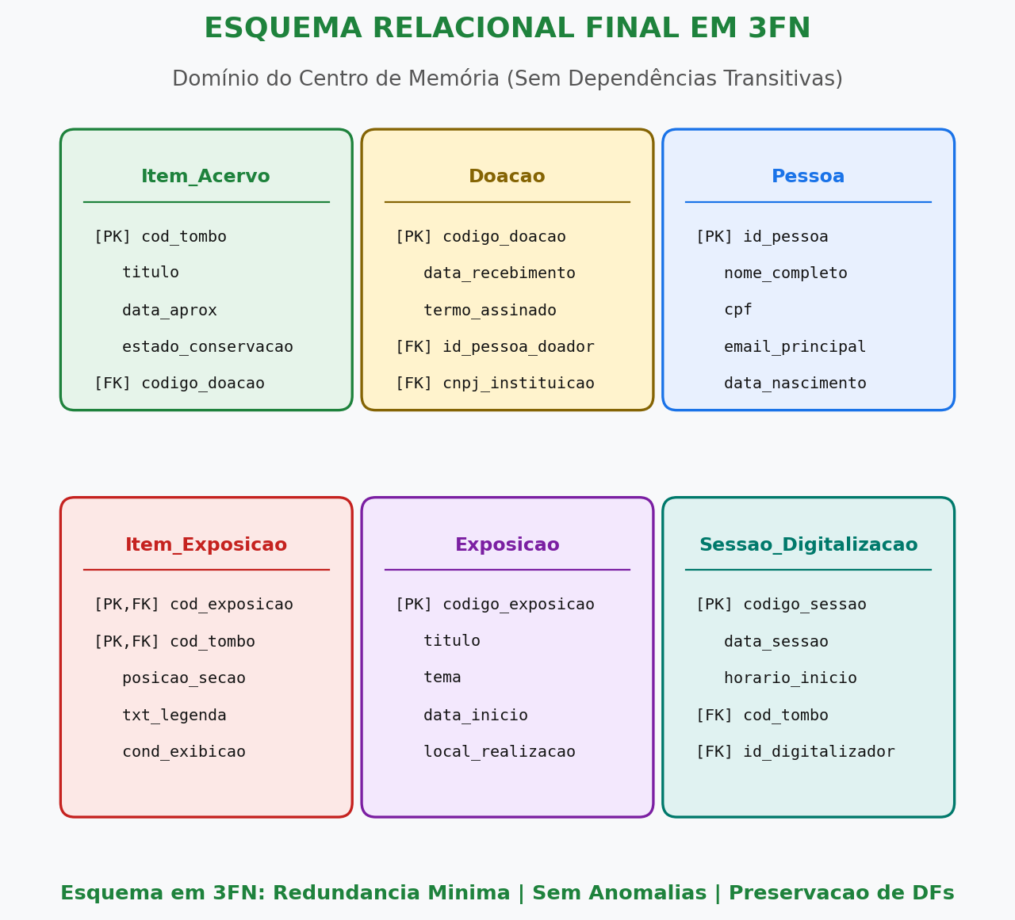
| 3ª FN
Banco de Dados | Normalização & DFs
Terceira Forma Normal (3FN) --- Sem DFs Transitivas
Figura 4 - Esquema Final em 3FN
• Regra da 3FN: Estar na 2FN e sem dependências transitivas.
• Problema: cod_tombo → cod_doacao → dados_doador.
• Decomposição 3FN:
↳ Doacao(cod_doacao, data, termo, id_doador)
↳ Pessoa(id_pessoa, nome, cpf, email, ...)
• Vínculo: Item_Acervo mantém apenas FK cod_doacao.
Fonte: Elaboração dos Autores (2026)
de Andrade, P. H. R.; Luiz, B.; Salles, I.
Normalização & Dependências Funcionais
7 / 11

Slide 8
| Conclusões
Banco de Dados | Normalização & DFs
Esquema Normalizado e Garantias Formais
Figura 4 - Relações Especializadas 3FN
• Lossless Join: Junção natural recompõe dados sem perdas.
• Preservação de DFs: Regras garantidas localmente por constraints.
• Redundância Nula: Cada fato registrado em uma única tabela.
• Integridade: Consistência assegurada por PKs e FKs.
Fonte: Elaboração dos Autores (2026)
de Andrade, P. H. R.; Luiz, B.; Salles, I.
Normalização & Dependências Funcionais
8 / 11

Slide 9
| Referências
Banco de Dados | Normalização & DFs
Referências Bibliográficas
[1] ELMASRI, R.; NAVATHE, S. B. Sistemas de Banco de Dados. 7. ed. São Paulo: Pearson, 2018.
[2] SILBERSCHATZ, A.; KORTH, H. F.; SUDARSHAN, S. Sistema de Banco de Dados. 6. ed. Elsevier, 2012.
[3] CODD, Edgar F. A Relational Model of Data for Large Shared Data Banks. ACM, 1970.
[4] DATE, C. J. Introdução a Sistemas de Bancos de Dados. 8. ed. Elsevier, 2004.
[5] IBM. Database Normalization: Guia Prático. IBM Think Topics, 2024.
de Andrade, P. H. R.; Luiz, B.; Salles, I.
Normalização & Dependências Funcionais
9 / 11

Slide 10

Obrigado! — Perguntas & Discussão
Contatos: pedroiff0@gmail.com | brenooh7@gmail.com | isaacsalles2005@gmail.com
https://www.phrandrade.com/pt-br/resource/engenharia-de-computação/6-periodo/banco-de-dados/anotações/atividades/trabalho---normalização-e-dependências-funcionais/

Slide 11
